Slide 1
生活輔導組
獎助學金簡介

Slide 2
獎助學金分類
校內獎學金
募款支付獎學金
校外獎助學金
弱勢助學金
各項工讀助學金
教育部高教深耕計畫附錄1─生活教育券補助金、多元學習助學金、林滿興先生獎助學金

Slide 3
校內獎學金
1
共計17項

Slide 4
校內獎學金
校內獎學金學業成績及操行申請資格大約在六十至八十分以上
獎學金金額範圍在2,000元至1萬8,000元
大學部 | 一般生 |  | 限家境清寒生
 | 1 | 學業獎學金 | 1 | 驚聲獎學金 | 6 | 身心障礙學生獎學金
 | 2 | 覺生獎學金 | 2 | 淡水出生獎學金 | 7 | 費氏獎學金
 | 3 | 體育獎學金 | 3 | 僑生獎學金 | 8 | 逸璋紀念獎學金
 | 4 | 本校教職員工子女獎學金 | 4 | 權小衡獎學金 | 9 | 陸龍泉先生紀念獎學金
 | 5 | 瀛玖紀念甲種獎學金 （僅入學第一學期發給） | 5 | 許詩英先生紀念獎學金 | 10 | 居偉立女士獎學金
 | 6 | 馬惕乾先生紀念獎學金
研究所 | 1 | 本校教職員工子女獎學金 | 1 | 研究生獎學金
 |  |  | 2 | 身心障礙學生獎學金
註：紅字為每一學年發給一次之獎學金

Slide 5
校內獎學金-原民生
大學部 | 一般生 |  | 限家境清寒生
 | 1 | 學業獎學金 | 1 | 驚聲獎學金 | 6 | 身心障礙學生獎學金
 | 2 | 覺生獎學金 | 2 | 淡水出生獎學金 | 7 | 費氏獎學金
 | 3 | 體育獎學金 | 3 | 權小衡獎學金 | 8 | 逸璋紀念獎學金
 | 4 | 本校教職員工子女獎學金 | 4 | 許詩英先生紀念獎學金 | 9 | 居偉立女士獎學金
 | 5 | 瀛玖紀念甲種獎學金 （僅入學第一學期發給）
 | 6 | 馬惕乾先生紀念獎學金
研究所 | 1 | 本校教職員工子女獎學金 | 1 | 研究生獎學金
 |  |  | 2 | 身心障礙學生獎學金
註：紅字為每一學年發給一次之獎學金

Slide 6
校內獎學金
編號 | 獎學金名稱 | 獎助金額 | 獎助名額 | 申請資格
1 | 學業獎學金 (限大學部) | 日間部1萬元 進學班7,000元 | 每班各1名 每學期獎助總額： 第1學期：293名 第2學期：369名 | 一、前學期需修滿該學期應修之最低學分數（蘭陽校園及國際企業學系英語專班第三學年赴國外進修，應修之最低學分數依各該系規定），一至三年級需修習該學系課程9學分或3門課以上，其學業總平均為全班第一名，且各科全部及格，操行80分(含)以上，體育及格，校園與社區服務學習課程成績80分(含)以上。 二、未符合前述規定者，取消資格，以學業成績下一名且各項成績均符合標準者依序遞補。如學業成績第一名已休（退）學、轉學或提前畢業者，其名額保留由原班學業成績下一名且各項成績亦達標準者依序遞補，惟退學之次學期轉入本校就讀者不在此限。 三、學業第一名如提前畢業，僅發予獎狀鼓勵；應屆畢業生四(建築系為五下) 之成績一律不核發獎學金及獎狀。
2 | 覺生獎學金 (限大學部) | 日間部4,300元 進學班3,000元 | 每系各1名 每學期獎助總額：52名 | 一、前學期記獎累積分數為全系最高者(嘉獎1次加1分、小功1次加3分、大功1次加9分；申誡1次減1分…)。 二、前學期學業成績70分以上，體育成績及格。
3 | 驚聲獎學金 (限大學部) | 日間部1萬元 進學班7,000元 | 單班系每系2名、雙班系4名、三班系6名 每學期獎助總額：189名 | 一、限家境清寒有具體事證之學生申請。 二、前學期學業成績70分以上，操行、校園與社區服務學習課程成績80分以上，體育成績及格。
4 | 淡水出生獎學金 (限大學部) | 日間部8,600元 進學班6,000元 | 日間部9名、進學班2名每學期獎助總額：11名 | 一、限在淡水出生或出生當時父母戶籍已設於淡水之家境清寒學生申請。 二、前學期學業成績70分以上，操行80分以上，體育成績及格。

Slide 7
Big concept
校內獎學金
編號 | 獎學金名稱 | 獎助金額 | 獎助名額 | 申請資格
5 | 體育獎學金 (限大學部) | 日間部4,300元 進學班3,000元 | 日間部20名、進學班3名 每學期獎助總額：23名 | 一、限被選為本校運動代表，參加校外比賽成績優良，對發揚校譽有重大貢獻之學生申請。 二、前學期學業成績日間部需達70分、進學班需達60分，操行80分、體育85分以上。
6 | 本校教職員工子女 獎學金 | 日間部2萬元 進學班1萬5,000元 在職專班1萬8,000元 | 無限制 | 一、限家長現職為本校專任教職員工之學生申請 二、前學期學業成績大學部60分、研究生70分以上，操行80分以上，體育及格，新生免驗成績。 三、研究生(含碩、博士班)限一、二年級申請。
7 | 僑生獎學金 (限大學部) | 8,600元 | 每學期獎助總額：50名 | 一、限日間部家境清寒僑生申請。 二、前學期學業總平均及格、操行75分，體育及格。
8 | 瀛玖紀念甲種獎學金 (限大學部) | 1萬元 | 無限制 (僅入學第一學期發給) | 凡依大學考試分發入學制之日間部學生，填報本校為第一志願及第一志願學系，且成績為該系第一名錄取者。
9 | 費氏獎學金 (限大學部) | 4,000元 | 每學年獎助總額：3名 | 一、限理學院家境清寒且有志終身致力於科學工作之學生申請。 二、前學年學業總平均75分以上、操行80分以上。
Bring the attention of your audience over a key concept using icons or illustrations

Slide 8
校內獎學金
編號 | 獎學金名稱 | 獎助金額 | 獎助名額 | 申請資格
10 | 陸龍泉先生紀念獎學金 (限大學部) | 4,000元 | 每學年獎助總額：1名 | 一、限籍貫為浙江籍之日間部家境清寒學生申請。 二、前學年學業成績總平均70分、操行80分以上，體育及格。
11 | 馬惕乾先生紀念獎學金(限大學部) | 4,000元 | 每學年獎助總額：1名 | 一、限建築系學生申請。 二、前學年建築設計學期成績列各年級之冠者。
12 | 身心障礙學生獎學金 | 日間部 8,600元 進學班 6,000元 | 日間部35名、進學班6名 每學期獎助總額：41名 | 一、限學生本人領有身心障礙證明或教育部特殊教育學生鑑定證明書(大專階段)且已於教育部特教網登錄之家境清寒學生申請。 二、前學期學業成績大學部70分、研究生80分，操行80分以上，體育及格，新生免驗成績。 三、研究生限一、二年級申請。
13 | 許詩英先生紀念獎學金 (限大學部) | 4,000元 | 每學期獎助總額：1名 | 一、限中文系日間部家境清寒之學生申請。 二、前學期學業各科及格，操行、體育及格。
14 | 逸璋紀念獎學金 (限大學部) | 2,000元 | 每學年獎助總額：1名 | 一、限歷史系家境清寒學生申請。 二、前學年學業及操行成績均在80分以上、體育70分。

Slide 9
校內獎學金
編號 | 獎學金名稱 | 獎助金額 | 獎助名額 | 申請資格
15 | 權小衡獎學金 (限大學部) | 3,000元 | 每學期獎助總額： 1名 | 一、限家長現服務於台糖公司或其所屬事業單位之日間部家境清寒學生申請。 二、前學期學業成績70分、操行80分以上，體育及格。
16 | 居偉立女士獎學金 (限大學部) | 1萬元 | 每學年獎助總額：1名 | 一、限資圖系二、三年級女生申請。 二、前學年學業及操行均在80分以上，體育70分。 三、家境確實清寒經系主任簽證。
17 | 研究生獎學金 | 1萬元 | 碩、博士班：各系所1、2年級學生人數之百分之十分別計算，在職專班：各系所1、2年級各1名。 每學期獎助總額： 第1學期：143名 第2學期：245名 | 一、限一、二年級家境清寒之研究生申請。 二、碩、博士班：研一上或研一下修習達9學分或4門課（博士班為3門課），研二上修習達5學分或2門課（不含畢業論文)；在職專班：研一上或研一下修習達6學分、研二上修習達5學分（不含畢業論文），學業成績在80分以上，並符合各系所自行訂定之條件者，皆可於次學期提出申請。 三、各系所自行訂定之條件不得為協助系所務或活動之服務時數要求。

Slide 10
募款支付獎學金
2
共計16項

Slide 11
募款支付獎學金
募款支付獎學金學業成績及操行申請資格大約在六十五至八十五分以上
獎學金金額範圍：3,000元至20萬元
大學部 | 一般生 |  | 限家境清寒生
 | 1 | 林壽禎先生紀念獎學金 | 1 | 陳步雲先生紀念獎學金
 | 2 | 周秋火先生紀念獎學金 | 2 | 遺愛獎學金
 | 3 | 何香先生紀念獎學金 | 3 | 友愛獎學金
 | 4 | 榮譽教授林雲山先生獎學金 | 4 | 李宏志先生獎學金
 | 5 | 王紹新學長捐款-學業成績優異獎學金 | 5 | 王紹新學長捐款-生活補助金
 | 6 | 廣三企業集團曾總裁正仁獎學金 | 6 | 夜間校友獎學金
 | 7 | 有蓮獎學金 （僅入學第一學期發給） | 7 | 志光教育科技集團林進榮總裁獎學金 （僅有１學期）
 |  |  | 8 | 王紹新學長捐款-招生獎學金 （僅入學第一學期發給）
研究所 | 1 | 有蓮獎學金 （僅入學第一學期發給） | 1 | 王紹新學長捐款-生活補助金
 |  |  | 2 | 志光教育科技集團林進榮總裁獎學金 （僅有１學期）
 |  |  | 3 | 王紹新學長捐款-招生獎學金 （僅入學第一學期發給）
註：紅字為每一學年發給一次之獎學金

Slide 12
募款支付獎學金-原民生
大學部 | 一般生 |  | 限家境清寒生
 | 1 | 林壽禎先生紀念獎學金 | 1 | 陳步雲先生紀念獎學金
 | 2 | 周秋火先生紀念獎學金 | 2 | 遺愛獎學金
 | 3 | 何香先生紀念獎學金 | 3 | 友愛獎學金
 | 4 | 榮譽教授林雲山先生獎學金 | 4 | 李宏志先生獎學金
 | 5 | 王紹新學長捐款-學業成績優異獎學金 | 5 | 王紹新學長捐款-生活補助金
 | 6 | 廣三企業集團曾總裁正仁獎學金 | 6 | 夜間校友獎學金
 | 7 | 有蓮獎學金 （僅入學第一學期發給） | 7 | 志光教育科技集團林進榮總裁獎學金 （僅有１學期）
 |  |  | 8 | 王紹新學長捐款-招生獎學金 （僅入學第一學期發給）
研究所 | 1 | 有蓮獎學金 （僅入學第一學期發給）王紹新學長捐款-生活補助金 | 1 | 王紹新學長捐款-生活補助金
 |  |  | 2 | 志光教育科技集團林進榮總裁獎學金 （僅有１學期）
 |  |  | 3 | 王紹新學長捐款-招生獎學金 （僅入學第一學期發給）
註：紅字為每一學年發給一次之獎學金

Slide 13
募款支付獎學金
編號 | 獎學金名稱 | 獎助金額 | 獎助名額 | 申請資格
1 | 陳步雲先生紀念獎學金 (限大學部) | 1萬5,000元 | 每學期獎助總額：2名 | 一、限日間部家住臺南市家境確實清寒有具體事證之學生申請。 二、前學期學業成績70分以上，操行80分以上，體育成績及格。
2 | 遺愛獎學金 (限大學部) | 3,000元 | 每學期獎助總額：5名 | 一、限家長現為本校工友之日間部學生申請。 二、前學期學業成績70分、操行80分以上。 三、家境清寒。
3 | 友愛獎學金 (限大學部) | 日間部3,000元 進學班2,100元 | 每系1名 每學期獎助總額：53名 | 一、家境清寒，就讀本校期間曾參加校內、外單位舉辦之校外公益 (非營利、非商業、非打工性質) 服務累計16小時(含)以上且領有證明者。 二、前學期學業成績65分以上，操行、校園與社區服務學習成績80體育及格。
4 | 林壽禎先生紀念獎學金(限大學部) | 6,000元 | 每學期獎助總額：7名 理學院3名、工學院4名 | 一、限理、工學院日間部學生申請。 二、前學期學業及操行成績均80分以上。
5 | 廣三企業集團 曾總裁正仁獎學金 (限大學部) | 5,000元 | 每學年獎助總額：4名文、外語學院各1名、商管學院2名 | 一、限文、外語、商管學院日間部學生申請。 二、前學期學業成績85分、操行成績80分以上。

Slide 14
募款支付獎學金
編號 | 獎學金名稱 | 獎助金額 | 獎助名額 | 申請資格
6 | 夜間校友獎學金 (限大學部) | 3,000元 | 每學年獎助總額：1名 | 一、限進學班家境清寒學生申請。 二、前學年學業成績平均75分以上，操行80分，體育成績及格。
7 | 周秋火先生紀念獎學金(限大學部) | 1萬元 | 每學期獎助總額：4名 理、工學院各2名 | 一、限理、工學院日間部學生申請。 二、前學期學業成績70分、操行80分以上。 三、曾擔任校隊代表學校參加各項體育競賽，或曾擔任校內社團幹部、班代表者。
8 | 何香先生紀念獎學金(限大學部) | 1萬元 | 每學期獎助總額：2名 | 一、限化學系學生申請。 二、前學期學業成績70分以上、德智體群四育兼優。 三、群育優秀。
9 | 李宏志先生獎學金 (限大學部) | 1萬元 | 每學期獎助總額：10名 | 一、限化學系家境清寒之學生申請。 二、前學期學業成績70分(含)以上。 三、德智體群四育兼優。
10 | 榮譽教授 林雲山先生獎學金 (限大學部) | 1萬元 | 每學期獎助總額：4名 | 一、限化學系學生申請。 二、前學期學業成績70分(含)以上，操行、體育及格 。 三、不接受已領有超過本獎全額之獎學金者申請

Slide 15
募款支付獎學金
編號 | 獎學金名稱 | 獎助金額 | 獎助名額 | 申請資格
11 | 志光教育科技集團 林進榮總裁獎學金 | 2萬元 | 15名(僅有1學期) | 一、限大學部及碩士班在學學生申請，境外生、延修生除外。 二、前學年學業成績總平均80分(含)以上、操行成績84分(含)以上 三、家境清寒且持有相關證明者。
12 | 有蓮獎學金 （一般生） | 20萬元 | 大學部：20名 | 符合下列條件之一者： 一、經由大學繁星推薦、個人申請管道入學學測4科53級分以上為原則。 二、經由大學指定考試分發管道入學成績為該系前5%為原則。 三、經由特殊選才、身心障礙甄試、運動績優甄試、四技二專甄選管道入學成績優異。 四、經由進修學士班申請及考試管道入學成績優異。
 |  |  | 碩士班：40名 | 大學成績以全班前25%為原則；碩士在職專班擇優推薦。
 |  |  | 博士班：10名 | 成績優異或具研究潛能。
13 | 有蓮獎學金 （境外生） | 大學部：2萬元 | 150名 | 歷年學業成績及其他有利審查資料。
 |  | 碩士班：20萬元 | 9名 | 成績優異或具研究潛能者。
 |  | 博士班：20萬元 | 6名 | 成績優異或具研究潛能者。

Slide 16
募款支付獎學金
編號 | 獎學金名稱 | 獎助金額 | 獎助名額 | 申請資格
14 | 學業成績優異獎學金 （王紹新學長捐款） | 日間部：5,000元 進學班：3,000元 | 每班1名 第1學期：293人 第2學期：369人 | 大學部及進學班每班前學期學業成績為全班第二名之學生。
15 | 招生獎學金 （王紹新學長捐款） | 10萬元 | 15名 (商管學院3名， 其他學院各2名) | 獲「有蓮獎學金」推薦但未得獎之一般生（含大學部、碩士班、博士班），且需具經濟不利之資格。
16 | 生活補助金 （王紹新學長捐款） | 視實際情況給予補助， 每案至多5萬元 | 無限制 | 學生（不含境外生）在學期間，生活困難有具體事實者。

Slide 17
校外獎助學金
3
依校外單位來函辦理，數量不定。

Slide 18
校外獎助學金-一般生
校外獎助學金係依各校外單位如縣市政府、財團法人等來函辦理，109學年度第1學期截止2月2日共有181個校外單位來函。
編號 | 獎學金名稱 | 獎助金額 | 獎助名額
1 | 財團法人林熊徵學田基金會獎學金 | 15萬元 | 每學年 全台提供計50名
2 | 財團法人中華扶輪教育基金會2020-2021年度中華扶輪獎學金 (博士生冠名獎學金) | 18萬元 | 每學年1名
3 | 宗倬章先生教育基金會獎學金 | 4萬元 | 每學年2名
4 | 台灣金融服務業聯合總會金融服務業教育獎助學金 | 5萬元 | 每學年30名
5 | 三菱商事國際獎助學金 | 5萬元 | 每學年10名
6 | 長安扶輪社獎學金 | 6萬元 | 每學年8名
7 | 優久聯盟「國際崇她台北二社路宋友慈獎學金」 | 3萬元 | 每學年1名
8 | 財團法人張榮發基金會清寒學生助學金 | 2萬元 | 每學期6-8名

Slide 19
校外獎助學金-原民生
除可申請前述181個校外單位來函獎助學金外，另還有109學年度第1學期截止2月24日共2個校外單位來函限定原住民學生申請之獎助學金。
編號 | 獎學金名稱 | 獎助金額 | 獎助名額
1 | 桃園市原住民族學生獎助學金 | 清寒獎助金：1萬元 | 每學期無限制
 |  | 生活津貼：4,000元 | 每學期無限制
 |  | 特殊傑出人才獎勵金 : 3,000元至3萬元 | 每學期無限制
2 | 臺南市原住民學生獎助學金 | 5,000元 | 每學期以五名為原則

Slide 20
弱勢助學金
4
共分5等級

Slide 21
弱勢助學金-一般生及原民生
申請對象為前一年度家庭收入70萬以下、前一年度家庭利息所得低於2萬元、家庭不動產價值少於650萬元、前一學期學業成績須及格(新生及轉學生則免)。
家庭所得級距 |  | 政府及學校每年補助金額
第一級 | 30萬以下 | 35,000元
第二級 | 超過30萬-40萬以下 | 27,000元
第三級 | 超過40萬-50萬以下 | 22,000元
第四級 | 超過50萬-60萬以下 | 17,000元
第五級 | 超過60萬-70萬以下 | 12,000元

Slide 22
各項工讀助學金
5
共計5項

Slide 23
各項工讀助學金-一般生及原民生
編號 | 獎學金名稱 | 獎助金額 | 獎助名額 | 申請資格
1 | 生活助學金 | 6, 000元/月 | 上下學期各132名 | 通過弱勢助學金資格審查者。
2 | 清寒助學金 | 160元/時 | 上下學期各70名 | 109學年度碩、博士班及大學部同學，家境確實清寒，經由系主任、導師或系教官推薦者；延修生或前一學期學業成績總平均低於60分者、或申請生活助學金、原住民助學金者不得申請。 （以下身分學生均需附綜合所得稅各類所得資料清單及財產證明) 一、108學年度弱勢助學金合格者(僅舊生可用此身份申請) 二、低收入戶或中低收入戶 三、身心障礙人士子女 四、特殊境遇家庭子女、孫子女 五、有就學貸款，且家庭年所得新台幣114萬元以下且利息5萬元以下及不動產價值在650萬元以下者，以所得較低者優先錄取。
3 | 一般助學金 | 160元/時 | 一般工讀生上下學期 共約1,500名 | 各單位自行招募，清寒生比例應佔70%。
4 | 原住民助學金 | 160元/時 | 上下學期各30名 | 本校就讀之原住民學生。 已申領生活助學金、清寒助學金者不得申請。
5 | 研究生助學金 | 教學：500元/時 行政助理：160元/時 實驗室助理：160元/時 | 教學助理約600名 實驗室助理約300名 行政助理約65名 | 各教學單位自行招募， 教學助理清寒比例至少佔35%。 實驗室助理及行政助理清寒生比例至少佔50%

Slide 24
各項助學金
項目 | 金額（約） | 助讀名額（約）
弱勢助學金 | 2,290萬元 | 大學部學生與研究所學生約773名以上。
生活助學金 | 1,380萬元 | 大學部學生與研究所學生約250名以上
清寒助學金 | 673萬元 | 大學部學生與研究所學生約100名以上
一般助學金 | 3,920萬元 | 大學部學生與研究所學生約1,675名以上
原住民助學金 | 232萬元 | 大學部學生與研究所學生約40名以上
研究生助學金 | 3,200萬元 | 研究所學生約600名以上

Slide 25
教育部高教深 耕計畫附錄1─
生活教育券補助金、
多元學習助學金、
林滿興先生獎助學金
6

Slide 26
教育部高教深耕計畫附錄1-
一般生及原民生
編號 | 獎學金名稱 | 獎助金額 | 獎助名額 | 申請資格
1 | 生活教育券補助金 | 1萬元 | 200名 | 一、低收入戶家庭學生學雜費減免資格 二、中低收入戶家庭學生學雜費減免資格 三、身心障礙學生及身心障礙人士子女學雜費減免資格 四、特殊境遇家庭子女或孫子女學生學雜費減免資格 五、原住民學生學雜費減免資格 六、符合教育部弱勢學生助學計畫助學金之學生
2 | 原住民族學生多元族群文化學習獎助金 | 5,000元 | 100名 | 原住民學生係指本校在學之具原住民身分之學生。
3 | 林滿興先生獎助學金 | 1 萬元 | 每學期 15 名 | 一、限具學雜費減免資格或教育部弱勢助學金補助之學生 二、前學期學業成績平均七十五分、操行成績八十分以上

Slide 27
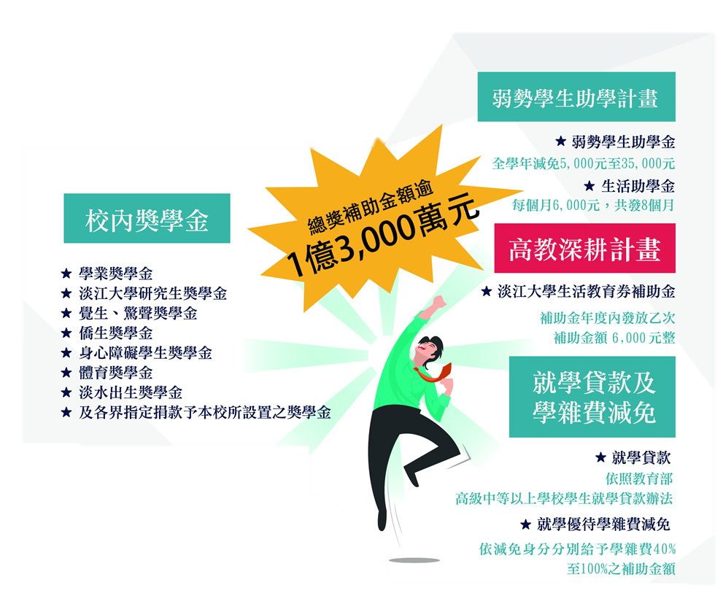
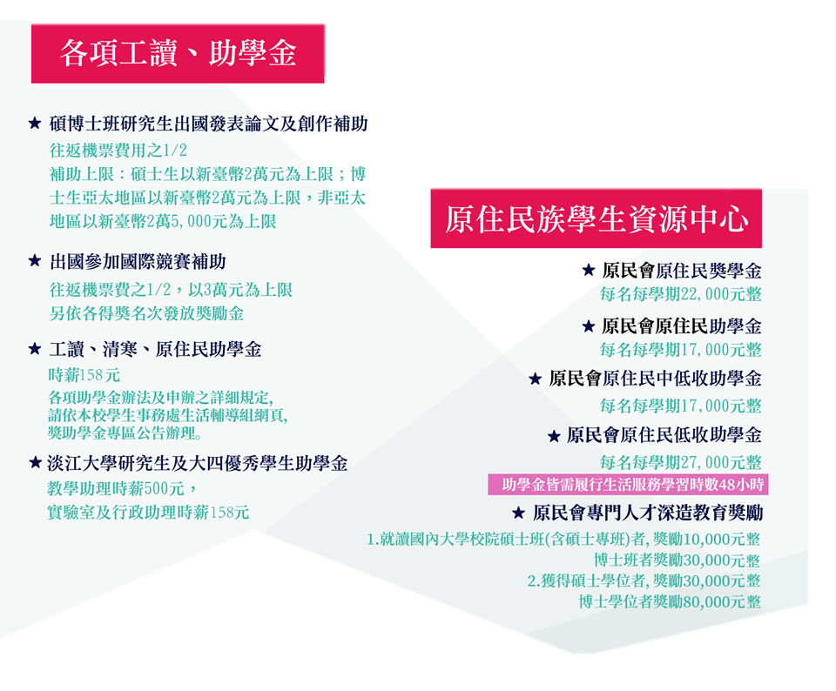
各項獎助學金

